Slide 1


Informe Solicitud de Traslado de Muebles
Folio: T0000106
Origen: ROYM AVDA. AMÉRICO VESPUCIO 1501 RIPLEY TOLTÉN
Destino: GONART HEROES DE LA CONCEPCIÓN INTERIOR LIDER ALTO BIOBÍO
Canal: GENERICO
Distribuidor: ROYM
Fecha Ingreso: 24-11-2014
Fecha Ejecución: 24-11-2014
Solicitante: Prueba
Notas:

Slide 2
Presupuesto
Item | Cantidad | Monto
EN LA MISMA CIUDAD - Distancia: 0 | 1 | 119150
Instalación MESON 2011 | 1 | 55511
 | Total: | 174661

Slide 3
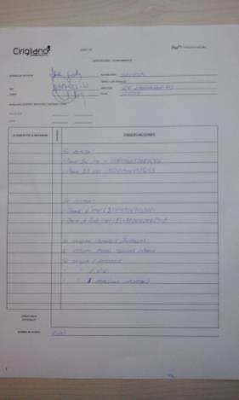
Acta

Slide 4
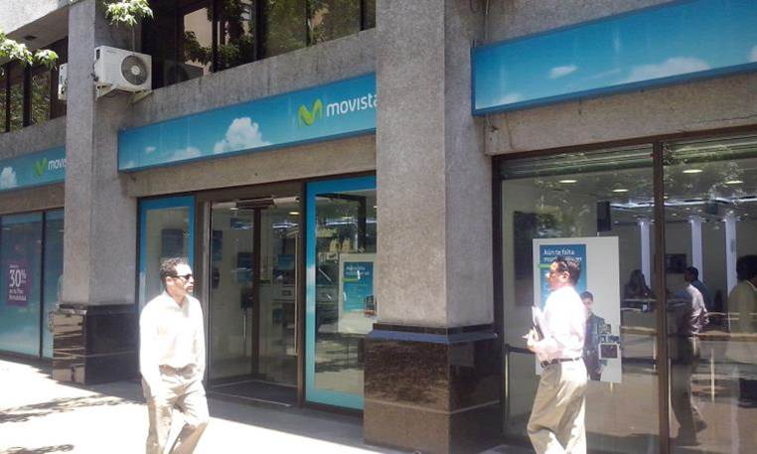
General

Slide 5
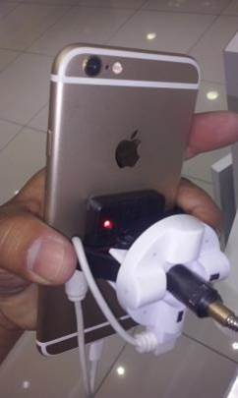
Otros

Slide 6
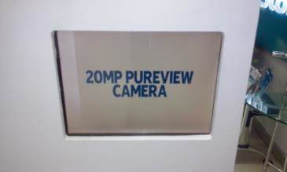
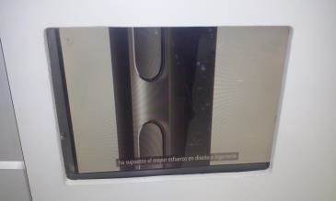
Instalación MESON 2011 Despues

